Slide 1
„Artenschutz durch Habitatmanagement –
der Mythos von der unberührten Natur“
Werner Kunz
Universität Düsseldorf
www.kunz.hhu.de/
Artenschutz versus Naturschutz

Slide 2
Wir leben heute in den Jahrzehnten eines enormen
Artenschwundes

Slide 3
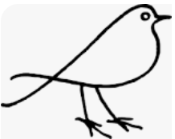
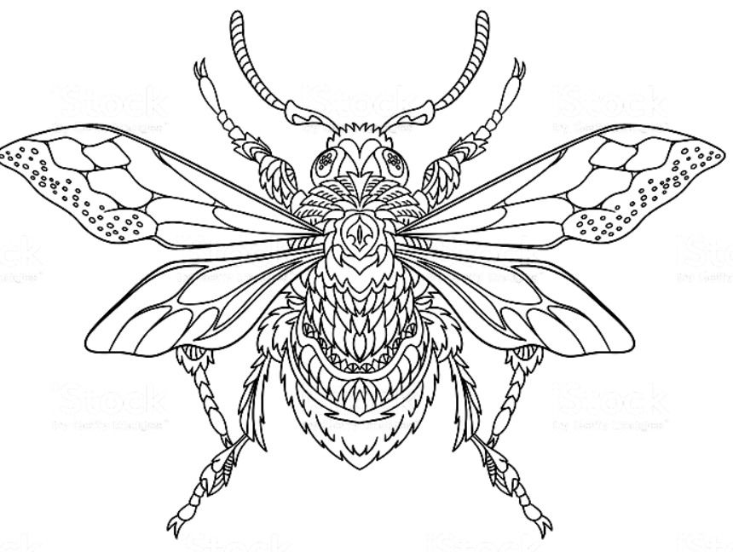
Wir haben heute in Deutschland nur noch 20 %
so viel „Vogelmasse“ wie 1850.
Verlust von 80%
in den letzten 2 Jahrhunderten
und bei den Insekten
ist es noch schlimmer:
Verlust von 80%
allein in den letzten 30 Jahren

Slide 4
Der Ornithologe Ernst Hesse (1874-1945)
schildert einen Frühlingstag
im Jahr 1914 im Havelländischen Luch:
„Welch ein Naturgenuss war es, die verschiedenen Weihen und die Sumpfohreulen ihre Balzflüge ausführen zu sehen, während Dutzende Bekassinen meckerten und dazwischen die herrlichen Flöten- und Jodelrufe der Brachvögel, Rotschenkel und Limosen ertönten. Das Schnarren und ferne Pfeifen der Schilfrohrsänger, das Balzen der Wiesenpieper, Singen der Braunkehlchen und Schwirren der Feldschwirle nahm kein Ende, und von den ringsum gelegenen Balzplätzen der Birkhähne klang überall das Kollern über die Flächen. War dann die Dämmerung hereingebrochen, so ertönte das hundertstimmige „cuid” der in erstaunlicher Menge vorhandenen Tüpfelsumpfhühner.“

Slide 5
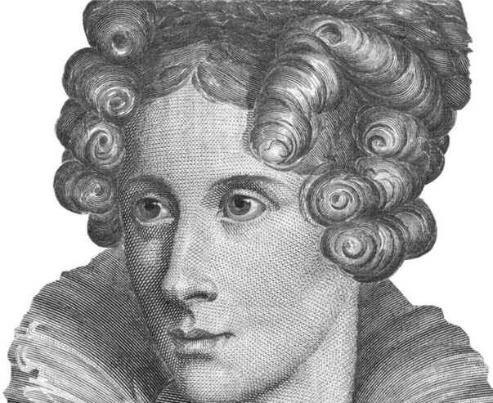
Annette von Droste-Hülshoff
in „Bilder aus Westfalen“ (1840) über das Münsterland:
„Wenige Landschaften mögen so voll Nachtigallenschlag und
Blumenflor angetroffen werden,
und der aus minder feuchten Gegenden Einwandernde wird fast betäubt vom Geschmetter der zahllosen Singvögel, die ihre Nahrung in dem weichen Kleiboden finden,
aus denen jeder Schritt Schwärme blauer, gelber und milchweißer
Schmetterlinge aufstäuben lässt.“

Slide 6
Was fällt Ihnen auf ?:
Es ist nicht von Wäldern die Rede

Slide 7
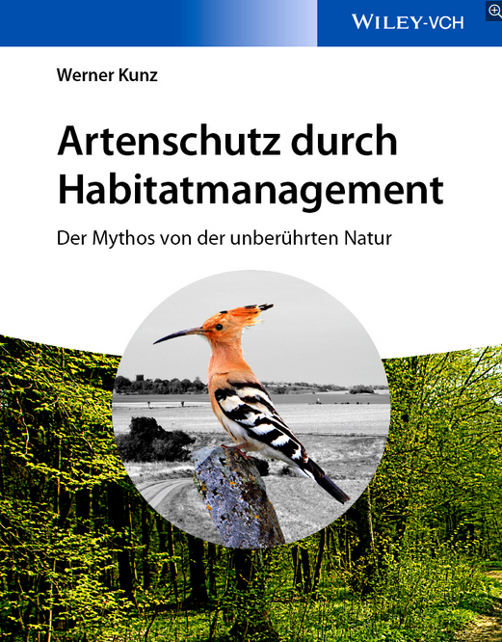

Slide 8
in Wikipedia findet man:
Im Gegensatz zu Sagen und Märchen will der Mythos
eine „wesentliche Richtschnur unseres Denkens“ sein
und diese
„wesentliche Richtschnur unseres Denkens“
heißt:
„unberührte Natur ist sehr artenreich“

Slide 9
und das ist falsch
aus 2 Gründen:
1.) Wir leben hier nicht in Brasilien, sondern in Mitteleuropa
d.h.: in einer seit Jahrtausenden
durch den Menschen gestalteten Landschaft
2.) Wir leben hier heute in einem Stickstoff-Überschuss (durch die Atmosphäre durch den Regen)
und damit in einer überdüngten Landschaft

Slide 10
Das heißt nicht mehr und nicht weniger:
Wir können die Natur nicht sich selbst überlassen;
sonst wächst alles zu, und wir kriegen überall
dichte dunkle Wälder
Aber solche haben wir nach der letzten Eiszeit
in Mitteleuropa nirgends gehabt
für dichte dunkle Wälder haben wir nicht die Arten

Slide 11
Die meisten heute in Deutschland lebenden Arten sind
keine Wald-Arten
In Deutschland leben im Wald
nur ca. 10 %
der gefährdeten und geschützten
Arten
die meisten Wald-Arten
sind vom Artenschwund also deutlich weniger betroffen
als die Offenland-Arten

Slide 12
Bestandsentwicklung in Deutschland
von Vögeln der Wälder und des Agrarlandes 1990 bis 2015
Geißler-Strobel

Slide 13
Warum ist das so in Mitteleuropa,
dass die Wälder für so viele Arten
so wenig Bedeutung haben?

Slide 14
Mitteleuropa hat offenbar den Großteil seiner
endemischen Arten
in den Eiszeiten verloren
Es gibt heute nur wenige Arten in Mitteleuropa,
die nur hier
und sonst nirgends in der Welt vorkommen
In anderen Ländern der Erde ist das durchaus anders

Slide 15
Als die heutige Warmzeit begann
(Holozän: 11.000 Jahre vor heute),
war Mitteleuropa „artenleer“,
und alles war offen
für die Einwanderung von Arten aus dem
Osten und Süden
aber viele der postglazial einwandernden Arten waren nicht mehr die Arten der zwischeneiszeitlichen Wälder
Es waren überwiegend Arten der Offenländer:
der Steppen und Lichtwälder

Slide 16
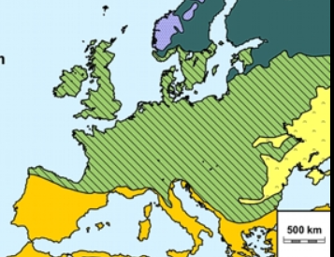

Slide 17
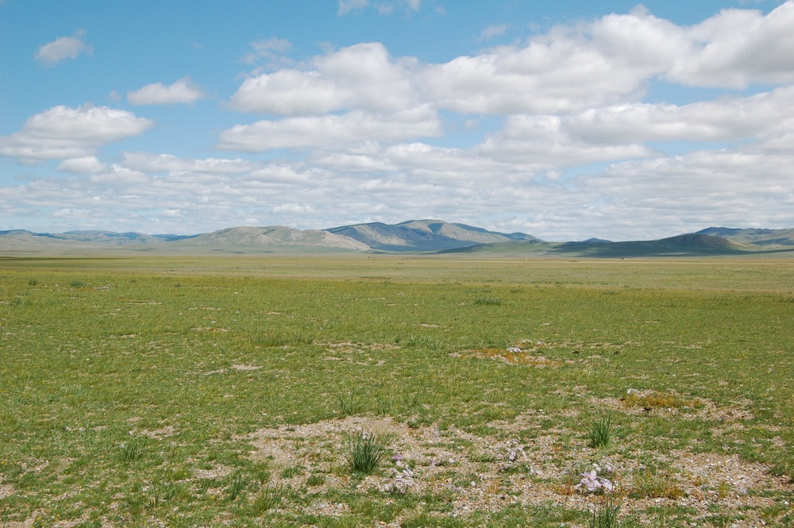
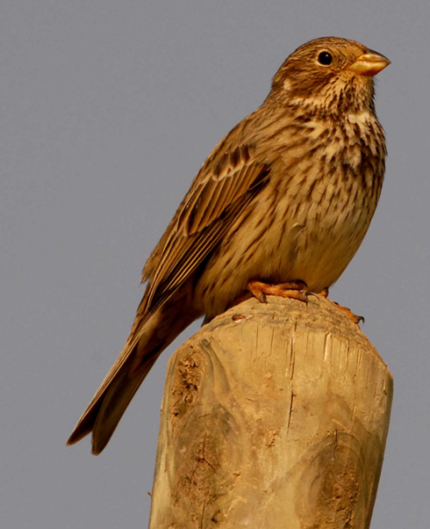
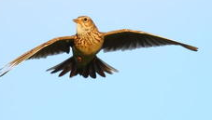
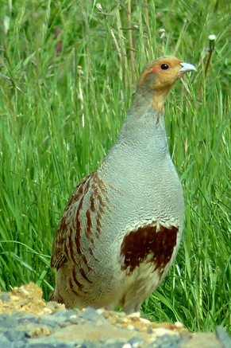
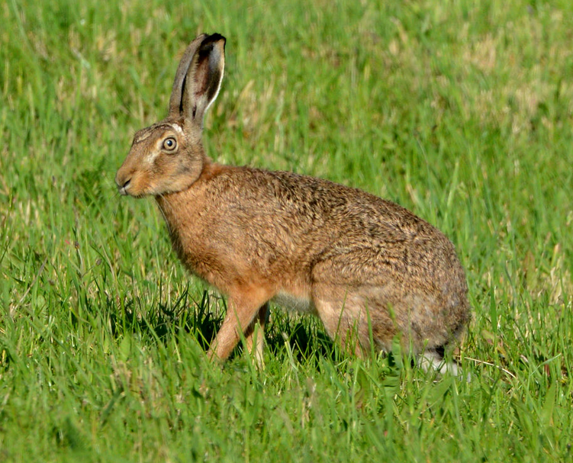
das sind die heute bei uns gefährdeten Arten,
und das sind alles Arten der Steppen
Fotos Kunz

Slide 18
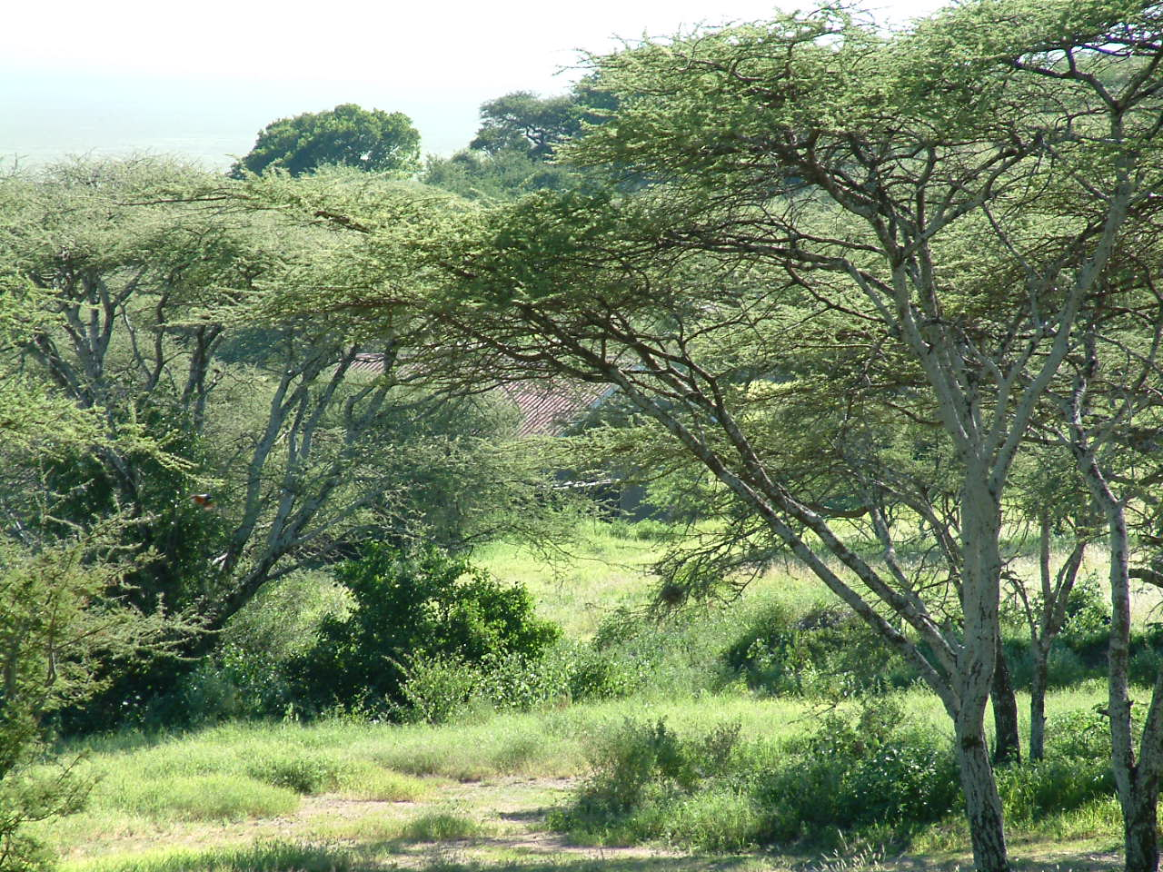
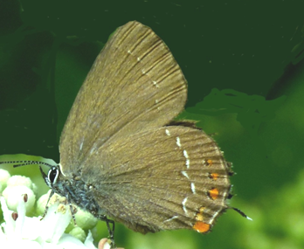
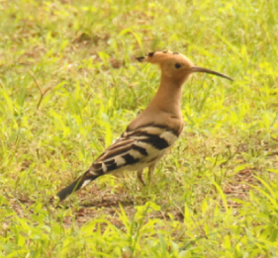
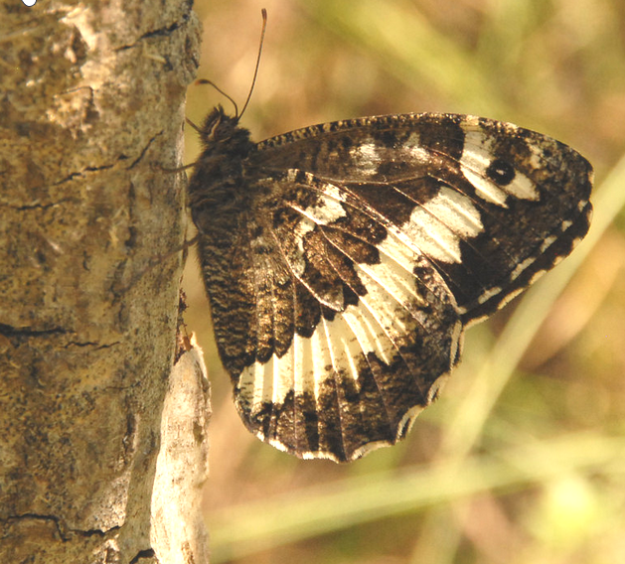
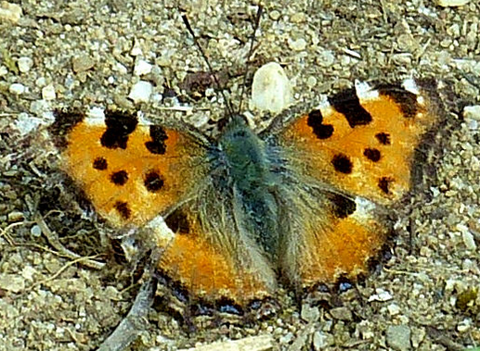
oder es sind Arten der Lichtwälder
Fotos Kunz

Slide 19
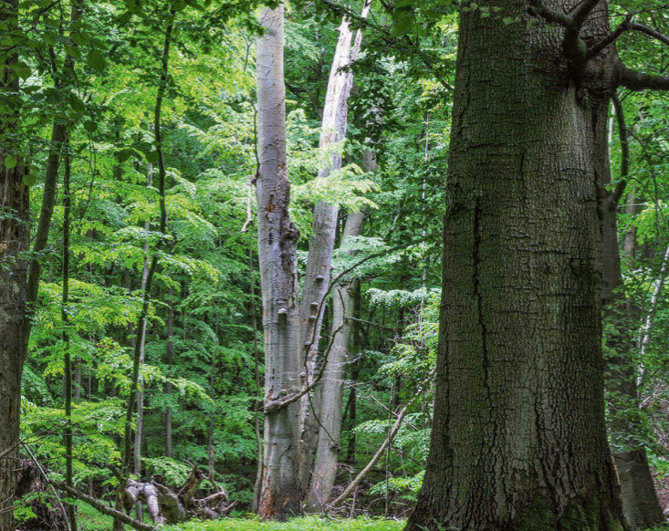
Die meisten postglazial nach Mitteleuropa eingewanderten Schmetterlinge und Vögel
kamen nicht
aus
Dunkelwäldern
Knapp, Hans Dieter; Klaus, Siegfried; Fähser, Lutz (2021): Der Holzweg. Wald im Widerstreit der Interessen. München: oekom.

Slide 20
kein einziger Tagfalter, der heute bei uns in Deutschland lebt,
ist ein wirklich heimischer Deutscher
und damit auch kein Bewohner dunkler Wälder
Alle Tagfalter haben eine Migrationshintergrund und haben auch heute noch ihr Kernvorkommen im Osten oder Süden Europas
Ähnlich ist es mit den Vogelarten:
Außer dem Rotmilan haben alle in Deutschland brütenden Arten ihr Kernvorkommen außerhalb Deutschlands

Slide 21
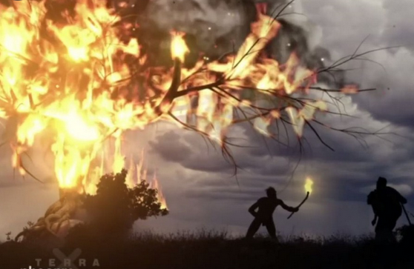
Die Arten konnten nach Mitteleuropa einwandern, weil die Biotope (schon in der Steinzeit) freigemacht wurden.
Google

Slide 22
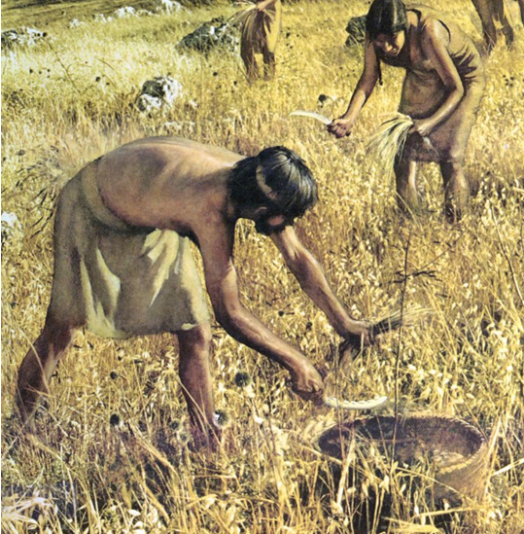
Google

Slide 23
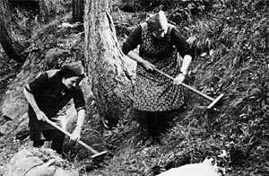
erst recht dann in
im letzten Jahrtausend wurde die Landschaft regelrecht ausgeräumt
Laub-Rechen zur Streu-Gewinnung

Slide 24
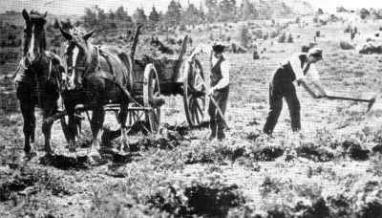
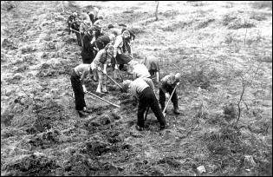
Plaggenhieb

Slide 25
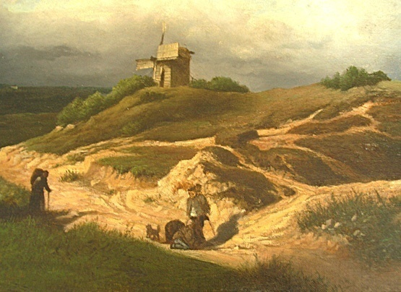
Seit dem Mittelalter bis vor 150 Jahren war Deutschland weitgehend waldfrei
(Schmalkalden in Thüringen 1870; Foto privat)
Mediterrane Arten, östliche Steppenarten (und vor allem Wildbienen und Schmetterlinge) breiteten sich enorm aus

Slide 26
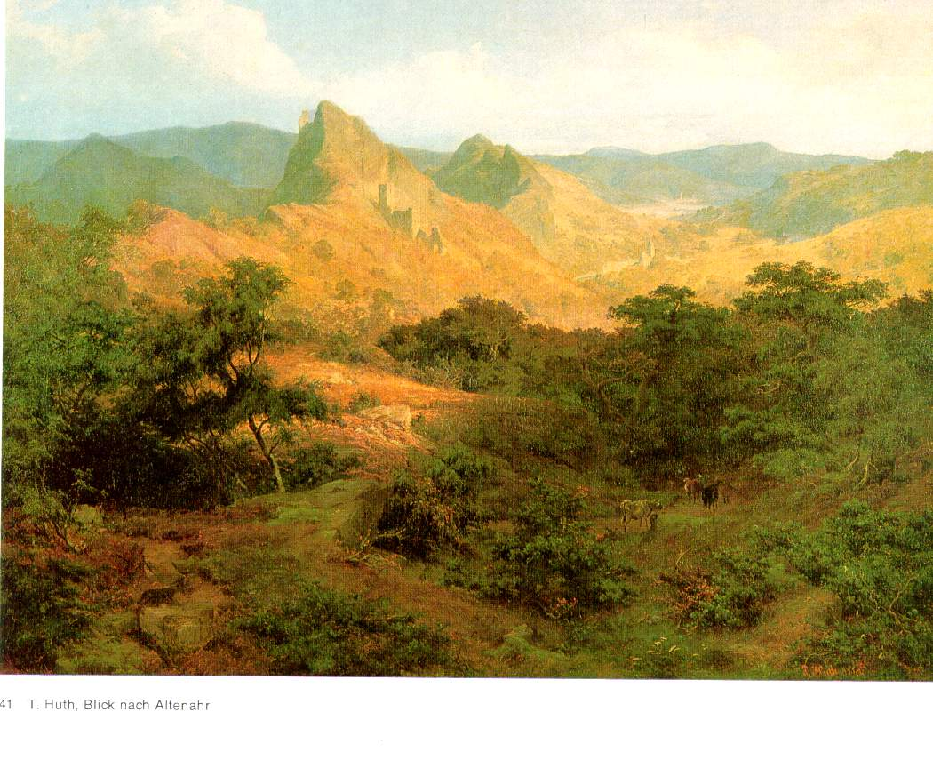
Eifel: Blick nach Altenahr 1842
Tauch, M. (1974): Rheinische Landschaften - Gemälde und Aquarelle aus dem 19. und 20. Jahrhundert. Neuss: Gesellschaft für Buchdruckerei A.G.

Slide 27
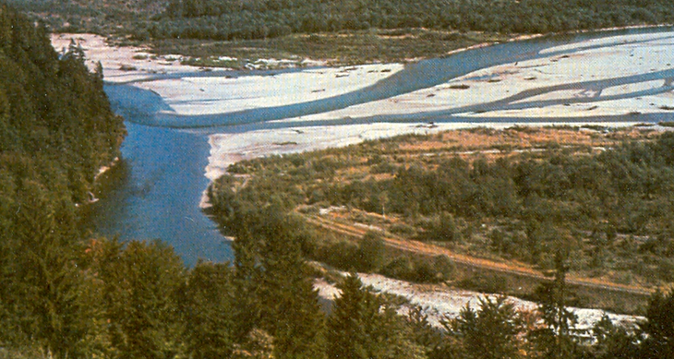
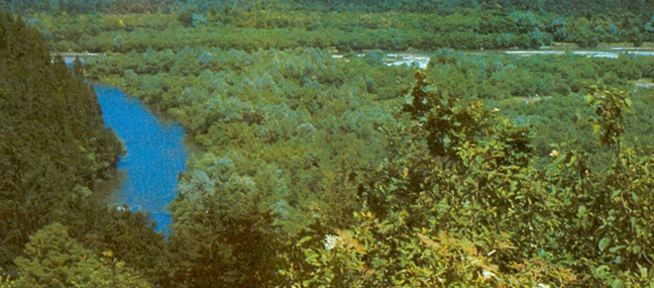
Isar 1951
Isar 1985
aus: Ringler 1986

Slide 28
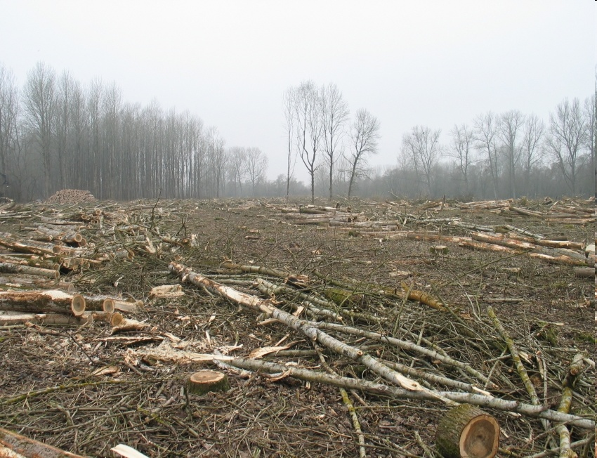
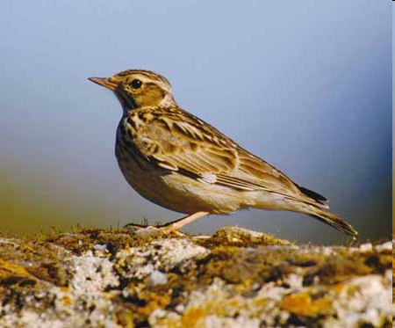
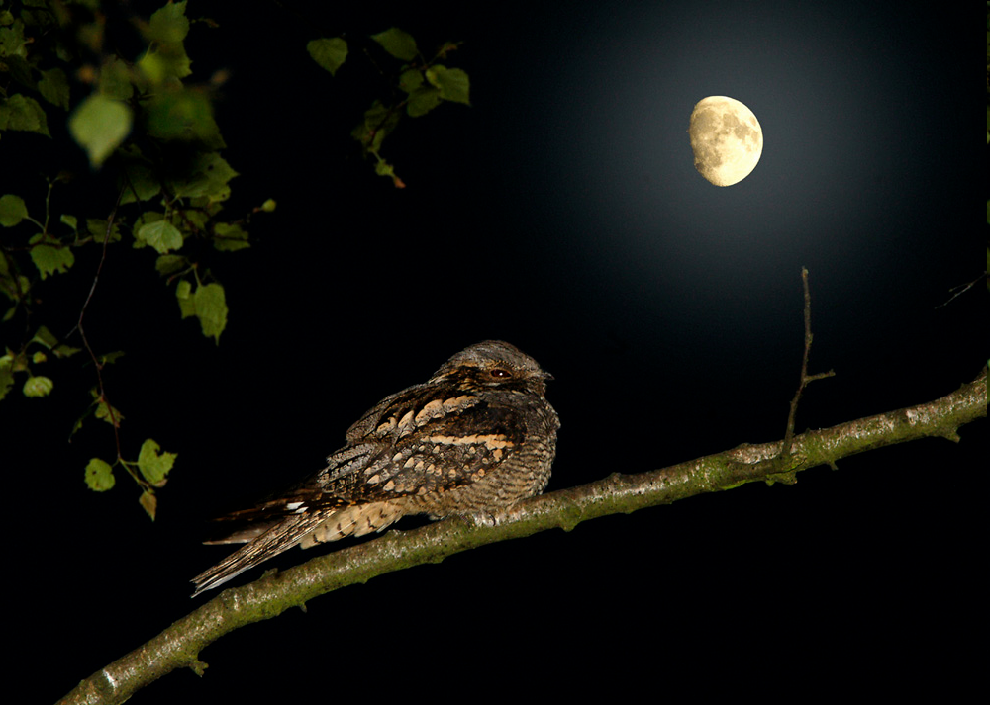
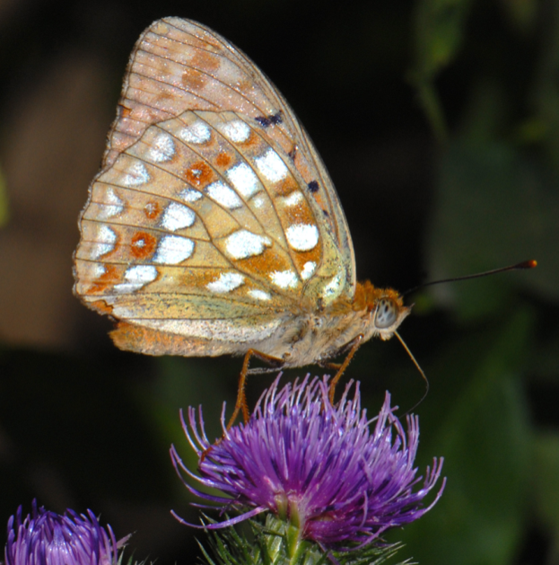
erst der Mensch schuf die meisten Biotope,
in der heute in Mitteleuropa viele bedrohte Arten leben
Google
Google
Foto Kunz

Slide 29
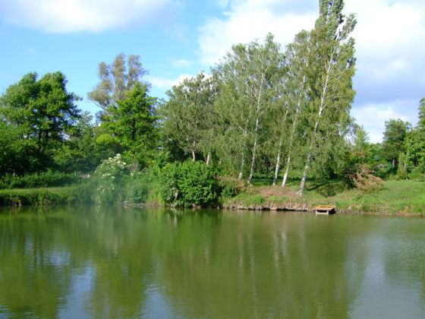
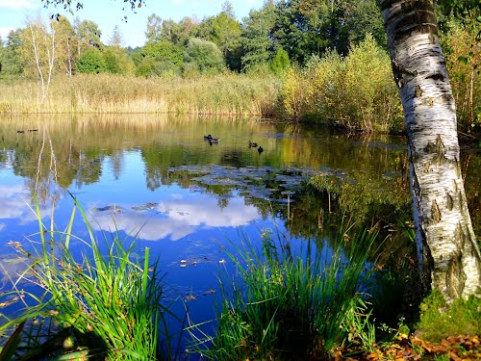
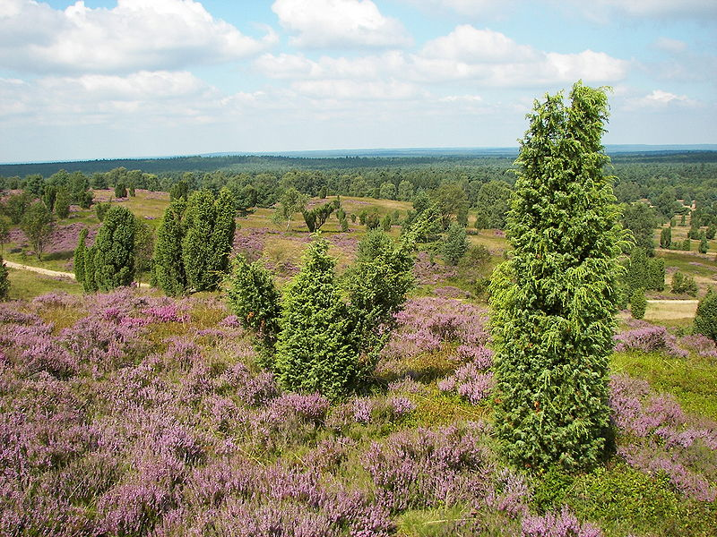
Auch die meisten „Naturschutzgebiete“
sind erst vom Menschen geschaffen wurden
Fischteiche, Torfstiche und Heiden sind die „Naturschutzgebiete“ in Deutschland.
Aber jedes dieser Gebiete ist Menschen-gemacht
Google

Slide 30
Die meisten Naturschutzgebiete würden zuwachsen,
wenn sie nicht durch den Menschen freigehalten würden.
Sie würden ein Opfer der Sukzession werden

Slide 31
Genau deswegen ist „Naturschutz“ nicht dasselbe wie „Artenschutz“
und ein Naturschutzbund hat sein Problem,
wenn es um den Artenschutz geht.

Slide 32
Um die stetige Überwucherung unserer Landschaft mit Vegetation zu verhindern,
um Verbuschung und
das Zuwachsen der Landschaft mit dichten Wäldern
zu verhindern,
muss der Mensch ständig in die Natur eingreifen

Slide 33
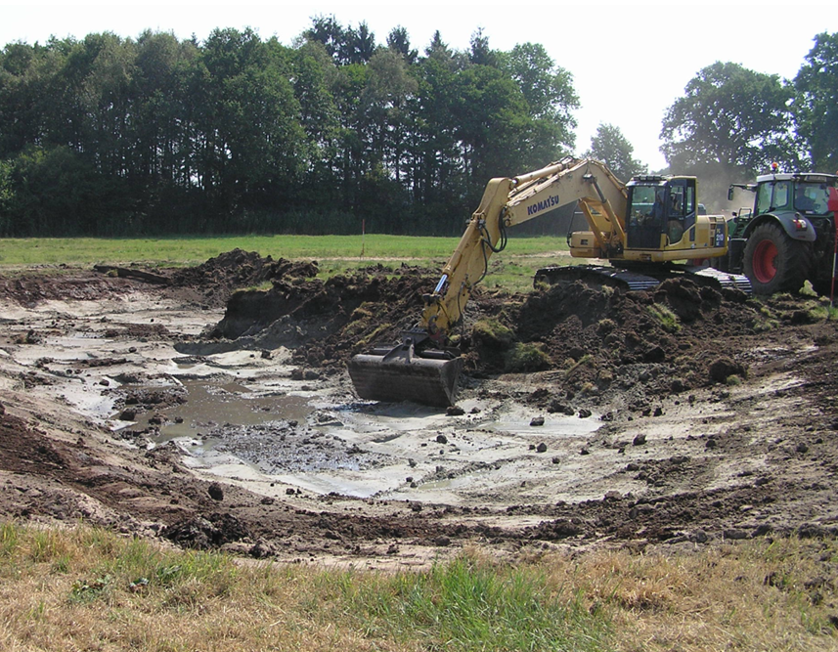
Foto Weinert Quakenbrück

Slide 34
Wirksamer Artenschutz kann
kein bewahrender Naturschutz sein.
Man kann in einem Gebiet nicht alle Arten gleichzeitig schützen
Um viele der derzeit drastisch verschwindenden Arten zu schützen,
bedarf es eines Zielartenschutzes,
der auf ausgesuchte Arten ausgerichtet ist
Habitatqualität lässt sich nur artspezifisch definieren

Slide 35
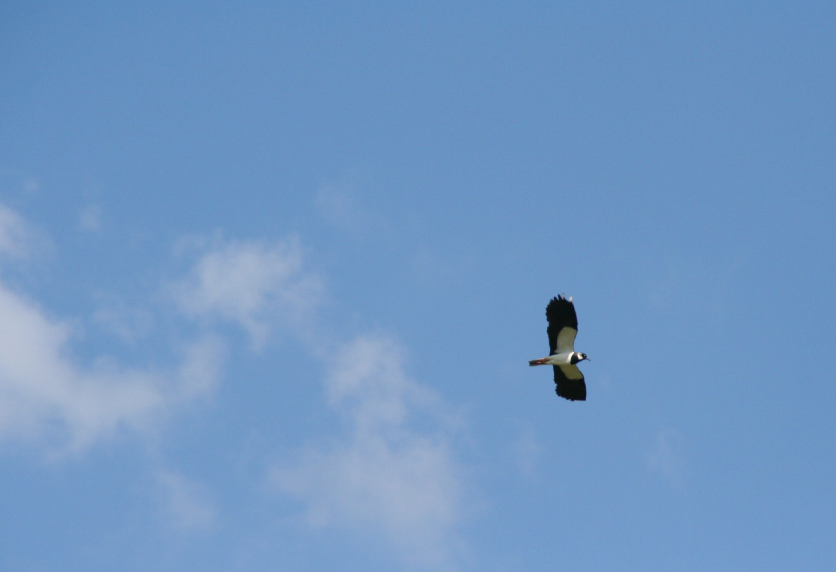
Beispiel: Kiebitz
Der Kiebitz ist ein „Kulissenflüchter“
Um ihn wieder anzusiedeln, müssen alle
Gehölze aus dem Offenland beseitigt werden
Foto: Geißler-Strobel

Slide 36
Geißler-Strobel

Slide 37
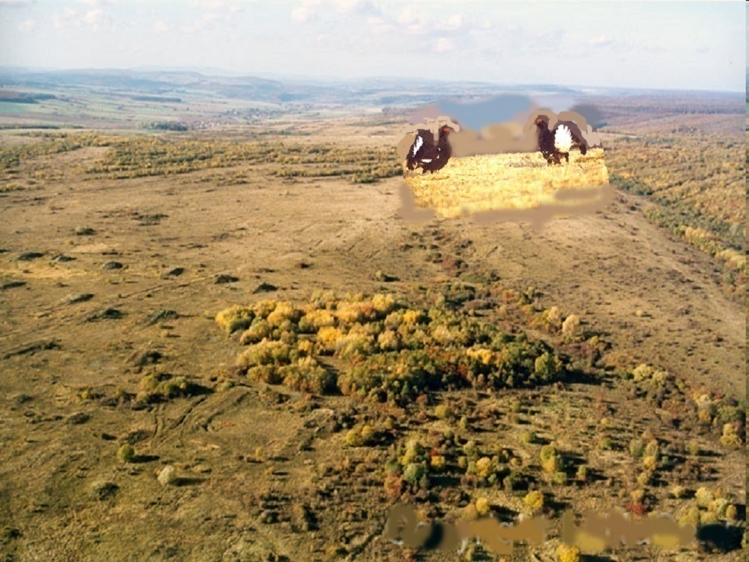
Hier z.B. leben die in Deutschland gefährdeten Arten

Slide 38
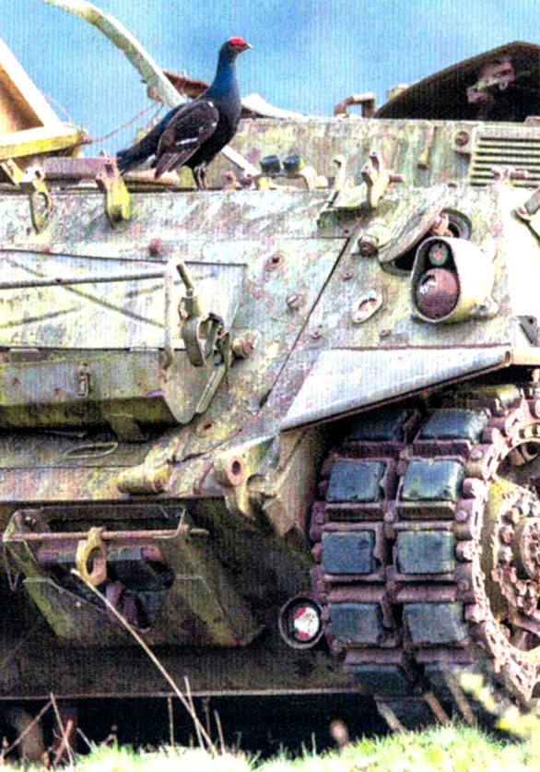
Foto: Borris 6760

Slide 39
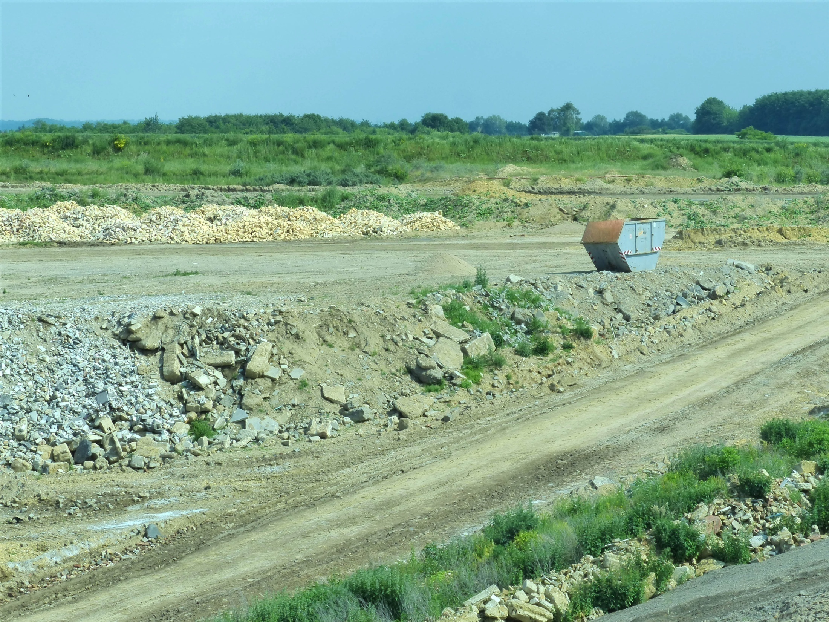
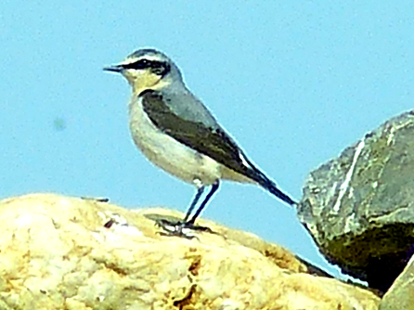
die letzten Steinschmätzer Nordrhein-Westfalens leben hier:
Fotos Kunz: Tagebau Garzweiler 13122 und 21120

Slide 40
Die Verwechslung von „unberührter Natur“ mit Artenschutz ist eine verbreitete Fehleinschätzung der Naturschutz-Ideologie
das tritt besonders beim Habitat „Wald“ zutage

Slide 41
wie Michael Miersch (ehem. Geschäftsführer „Kommunikation“ bei der Deutschen Wildtier Stiftung) festgestellt hat:
Fragt man ein Kind, wo die Tiere leben, so antwortet es:
„im Wald“
Sehr viele Menschen setzen „Natur“ mit „Wald“ gleich

Slide 42
Der Artenschützer wünscht sich
nicht noch mehr Wald,
als wir jetzt schon haben
Deutschland ist heute schon das waldreichste Land Mitteleuropas
Wir haben so viel Wald,
wie wir seit über 1000 Jahren nicht gehabt haben

Slide 43
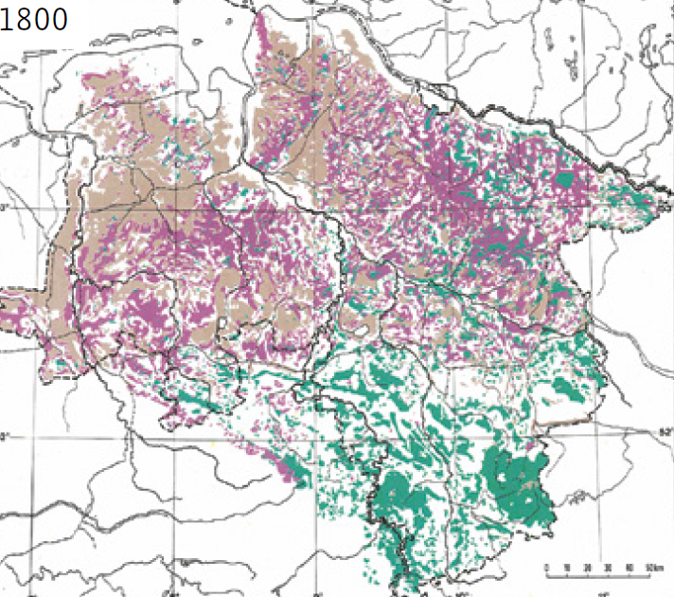
aus: Fartmann et al. (2021): Insektensterben in Mitteleuropa. Ursachen und Gegenmaßnahmen. Stuttgart Eugen Ulmer

Slide 44
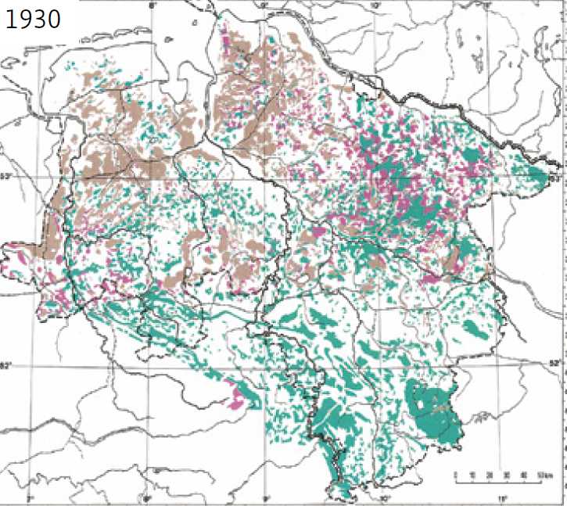

Slide 45
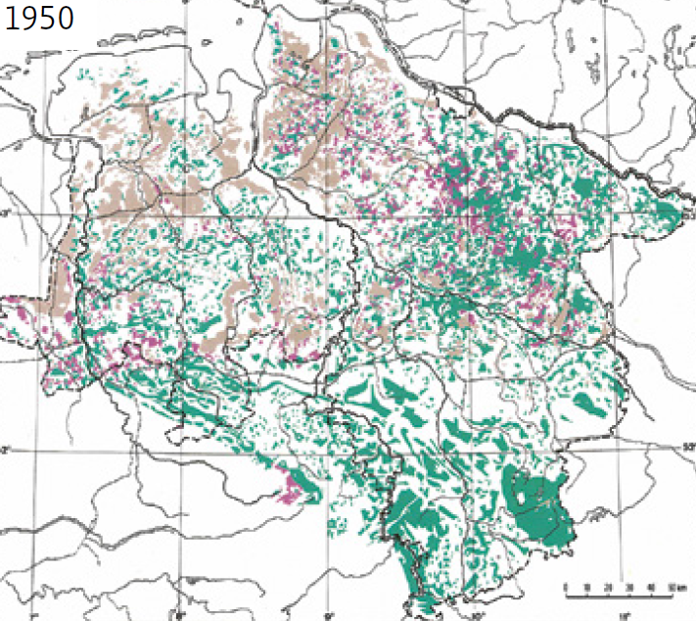

Slide 46
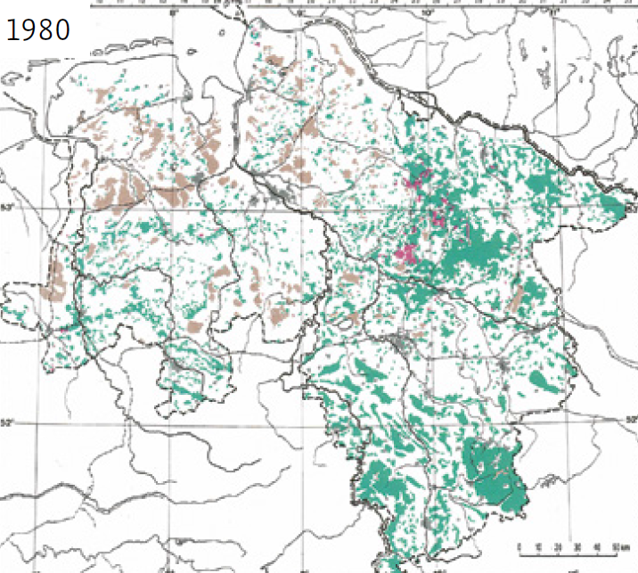

Slide 47
„… Wälder sind in Deutschland die größte landgebundene Treibhausgas-Senke, sie können CO2 aus der Atmosphäre dauerhaft einbinden. …
Deshalb sollen von 2023 bis 2030 jährlich 10.000 Hektar Wald neu entstehen…“
„Die Waldbestände sollen hin zu mehr Artenreichtum umgebaut werden.“

Slide 48
und genau das ist falsch
Hier dominiert allein der Klima-Schutz
Hier werden die Offenland-Arten völlig ignoriert
womit wird eigentlich die Behauptung begründet,
dass mehr Waldbestände auch mehr Artenreichtum bringen?

Slide 49
Bibelriether (2017):
„Natur Natur sein lassen“
Google

Slide 50
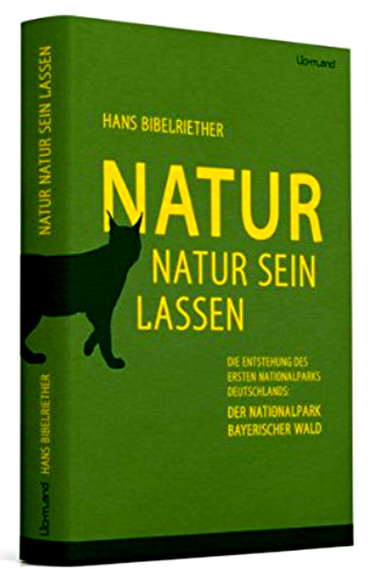
Bibelriether (2017):
Amazon

Slide 51
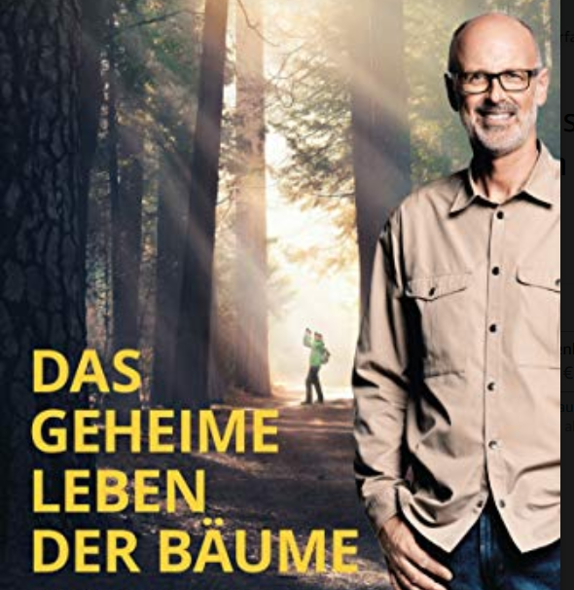
So auch Peter Wohlleben:
„Der berühmteste Förster Deutschlands“
„Hände in die Hosentaschen“ gilt grundsätzlich für den Naturschutz
Amazon

Slide 52
Das ist natürlich barer Unsinn

Slide 53
Aber besonders der Deutsche will den Wald
nicht wegen der Artenvielfalt,
sondern
wegen der mit dem Wald verbundenen Ästhetik,
aber auch der Mystik

Slide 54
Der Wald wird von der deutschen Bevölkerung
seit den napoleonischen Befreiungskriegen
verehrt und gilt als unantastbar

Slide 55
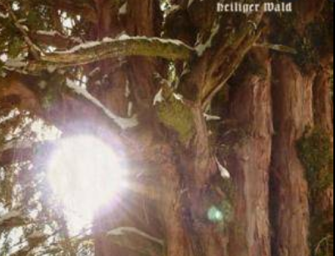
Annemarie Hürlimann (1987):
„Die Eiche, heiliger Baum deutscher Nation“
Amazon

Slide 56
Es gelingt oft nicht, mit Vernunft und Ratio über den Wald zu sprechen
Der Wald ist tabuisiert
ein Tabu ist ein
Diskussions-Stopper
Der Wald ist mythisiert
ein Mythos ist eine
unwahre, aber faszinierende Geschichte

